Slide 1

Интеллектуальный анализ данных Data Mining
Умные методы получения паттернов данных
prof. Tatyana Petrushina
2024-2025
Odesa I. I. Mechnikov National University

Slide 2

Методы и стадии Data Mining
Основная особенность Data Mining - это сочетание широкого математического инструментария (от классического статистического анализа до новых кибернетических методов)
В технологии Data Mining гармонично объединились строго формализованные методы и методы неформального анализа, т.е. количественный и качественный анализ данных.
Notes:
Рассмотрим стадии Data Mining и действия, выполняемые в рамках этих стадий.
Приведем известные классификации методов Data Mining.
Проведем сравнительную характеристику некоторых методов, основанную на их свойствах.
Основная особенность Data Mining - это сочетание широкого математического инструментария (от классического статистического анализа до новых кибернетических методов) и последних достижений в сфере информационных технологий. В технологии Data Mining гармонично объединились строго формализованные методы и методы неформального анализа, т.е. количественный и качественный анализ данных.

Slide 3
Методы и алгоритмы Data Mining
искусственные нейронные сети,
деревья решений,
символьные правила,
методы ближайшего соседа и k-ближайшего соседа,
метод опорных векторов,
байесовские сети,
линейная регрессия,
корреляционно-регрессионный анализ;
иерархические методы кластерного анализа,
Notes:
Большинство аналитических методов, используемые в технологии Data Mining - это известные математические алгоритмы и методы. Новым в их применении является возможность их использования при решении тех или иных конкретных проблем, обусловленная появившимися возможностями технических и программных средств. Заметим, что большинство методов Data Mining были разработаны в рамках теории искусственного интеллекта.

Slide 4
Методы и алгоритмы Data Mining
неиерархические методы кластерного анализа (в том числе алгоритмы k-средних и k-медианы)
методы поиска ассоциативных правил (в том числе алгоритм Apriori);
метод ограниченного перебора,
эволюционное программирование и генетические алгоритмы,
разнообразные методы визуализации данных и множество других методов
Notes:
Метод (method) представляет собой норму или правило, определенный путь, способ, прием решений задачи теоретического, практического или познавательного характера.
Алгоритм (algorithm) - точное предписание относительно последовательности действий (шагов), преобразующих исходные данные в искомый результат.

Slide 5
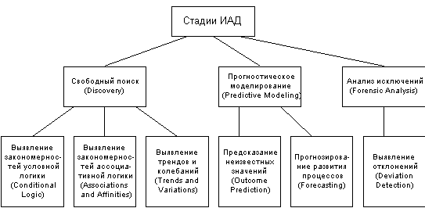
Стадии Data Mining
Стадия 1
Выявление закономерностей ( свободный поиск + валидация ).
Стадия 2:
Использование выявленных закономерностей для предсказания неизвестных значений ( прогностическое моделирование ).
Стадия 3.
Анализ исключений - стадия предназначена для выявления и объяснения аномалий, найденных в закономерностях.
Notes:
Data Mining может состоять из трех стадий:
Стадия 1. Выявление закономерностей (свободный поиск).
Стадия 2. Использование выявленных закономерностей для предсказания неизвестных значений (прогностическое моделирование).
В дополнение к этим стадиям иногда вводят стадию валидации, следующую за стадией свободного поиска. Цель валидации - проверка достоверности найденных закономерностей. Однако, мы будем считать валидацию частью первой стадии, поскольку в реализации многих методов, в частности, нейронных сетей и деревьев решений, предусмотрено деление общего множества данных на обучающее и проверочное, и последнее позволяет проверять достоверность полученных результатов.
Стадия 3. Анализ исключений - стадия предназначена для выявления и объяснения аномалий, найденных в закономерностях.
Итак, процесс Data Mining может быть представлен рядом таких последовательных стадий:
СВОБОДНЫЙ ПОИСК (в том числе ВАЛИДАЦИЯ) ->
-> ПРОГНОСТИЧЕСКОЕ МОДЕЛИРОВАНИЕ ->
-> АНАЛИЗ ИСКЛЮЧЕНИЙ

Slide 6
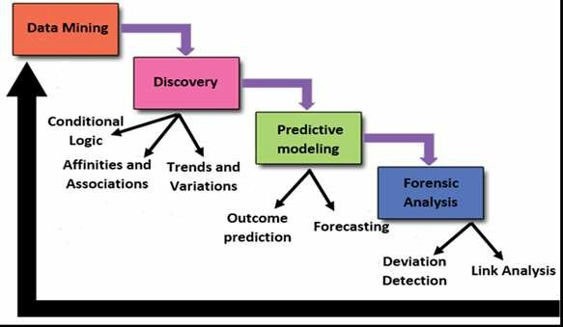
Свободный поиск (Discovery)
На стадии свободного поиска осуществляется исследование набора данных с целью поиска скрытых закономерностей.
Предварительные гипотезы относительно вида закономерностей здесь не определяются.
Закономерность (law) - существенная и постоянно повторяющаяся взаимосвязь, определяющая этапы и формы процесса становления, развития различных явлений или процессов
Notes:
Свободный поиск (Discovery)
На стадии свободного поиска осуществляется исследование набора данных с целью поиска скрытых закономерностей. Предварительные гипотезы относительно вида закономерностей здесь не определяются.
Закономерность (law) - существенная и постоянно повторяющаяся взаимосвязь, определяющая этапы и формы процесса становления, развития различных явлений или процессов.
Система Data Mining на этой стадии определяет шаблоны, для получения которых в системах OLAP, например, аналитику необходимо обдумывать и создавать множество запросов. Здесь же аналитик освобождается от такой работы - шаблоны ищет за него система. Особенно полезно применение данного подхода в сверхбольших базах данных, где уловить закономерность путем создания запросов достаточно сложно, для этого требуется перепробовать множество разнообразных вариантов.
Свободный поиск определяется как процесс исследования исходной БД на предмет поиска скрытых закономерностей без предварительного определения гипотез относительно вида этих закономерностей. Другими словами, сама программа берет на себя инициативу в деле поиска интересных аномалий, или шаблонов, в данных, освобождая аналитика от необходимости обдумывания и задания соответствующих запросов. Этот подход особенно ценен при исследовании больших баз данных, имеющих значительное количество скрытых закономерностей, большинство из которых было бы упущено при непосредственном поиске путем прямых запросов пользователя к исходным данным.

Slide 7

Действия свободного поиска
выявление закономерностей условной логики (conditional logic) - индукция правил условной логики (задачи классификации и кластеризации, описание в компактной форме близких или схожих групп объектов);
выявление закономерностей ассоциативной логики (associations and affinities) - индукция правил ассоциативной логики (задачи ассоциации и последовательности и извлекаемая при их помощи информация);
выявление трендов и колебаний (trends and variations) (исходный этап задачи прогнозирования).
Notes:
Стадия свободного поиска может выполняться посредством:
• индукции правил условной логики - с их помощью, в частности, могут быть компактно описаны группы похожих обучающих примеров в задачах классификации и кластеризации;
• индукции правил ассоциативной логики - то есть того, что было определено в рамках классификации задач ИАД по типам извлекаемой информации как выявление ассоциаций и последовательностей;
• определения трендов и колебаний в динамических процессах, то есть исходного этапа задачи прогнозирования.
Стадия свободного поиска, как правило, должна включать в себя не только генерацию закономерностей, но и проверку их достоверности на множестве данных, не принимавшихся в расчет при их формулировании.

Slide 8

Пример свободного поиска
Пусть имеется база данных кадрового агентства с данными о профессии, стаже, возрасте и желаемом уровне вознаграждения. В случае самостоятельного задания запросов аналитик может получить приблизительно такие результаты: средний желаемый уровень вознаграждения специалистов в возрасте от 25 до 35 лет равен 1200 условных единиц. В случае свободного поиска система сама ищет закономерности, необходимо лишь задать целевую переменную. В результате поиска закономерностей система сформирует набор логических правил "если ..., то ...".
Могут быть найдены, например, такие закономерности "Если возраст < 20 лет и желаемый уровень вознаграждения > 700 условных единиц, то в 75% случаев соискатель ищет работу программиста" или "Если возраст >35 лет и желаемый уровень вознаграждения > 1200 условных единиц, то в 90% случаев соискатель ищет руководящую работу". Целевой переменной в описанных правилах выступает профессия.
При задании другой целевой переменной, например, возраста, получаем такие правила: "Если соискатель ищет руководящую работу и его стаж > 15 лет, то возраст соискателя > 35 лет в 65 % случаев"

Slide 9

Прогностическое моделирование (Predictive Modeling)
Вторая стадия Data Mining - прогностическое моделирование - использует результаты работы первой стадии. Обнаруженные закономерности используются непосредственно для прогнозирования.
Прогностическое моделирование включает такие действия:
предсказание неизвестных значений (outcome prediction);
прогнозирование развития процессов (forecasting).
В процессе прогностического моделирования решаются задачи классификации и прогнозирования.
Notes:
Вторая стадия Data Mining - прогностическое моделирование - использует результаты работы первой стадии. Здесь обнаруженные закономерности используются непосредственно для прогнозирования.
Прогностическое моделирование включает такие действия:
предсказание неизвестных значений (outcome prediction);
прогнозирование развития процессов (forecasting).
В процессе прогностического моделирования решаются задачи классификации и прогнозирования.
При решении задачи классификации результаты работы первой стадии (индукции правил) используются для отнесения нового объекта, с определенной уверенностью, к одному из известных, предопределенных классов на основании известных значений.
При решении задачи прогнозирования результаты первой стадии (определение тренда или колебаний) используются для предсказания неизвестных (пропущенных или же будущих) значений целевой переменной (переменных).

Slide 10
Пример свободного поиска
Продолжая рассмотренный пример первой стадии, можем сделать следующий вывод.
Зная, что соискатель ищет руководящую работу и его стаж > 15 лет, на 65 % можно быть уверенным в том, что возраст соискателя > 35 лет.
Или же, если возраст соискателя > 35 лет и желаемый уровень вознаграждения > 1200 условных единиц, на 90% можно быть уверенным в том, что соискатель ищет руководящую работу
Notes:
Следует отметить, что свободный поиск раскрывает общие закономерности, т. е. индуктивен, тогда как любой прогноз выполняет догадки о значениях конкретных неизвестных величин, следовательно, дедуктивен. Кроме того, результирующие конструкции могут быть как прозрачными, т. е. допускающими разумное толкование (как в примере с произведенными логическими правилами), так и нетрактуемыми - "черными ящиками" (например, про построенную и обученную нейронную сеть никто точно не знает, как именно она работает).

Slide 11
Анализ исключений (Forensic Analysis)
На третьей стадии Data Mining анализируются исключения или аномалии, выявленные в найденных закономерностях.
Действие, выполняемое на этой стадии, - выявление отклонений (deviation detection).
Для выявления отклонений необходимо определить норму, которая рассчитывается на стадии свободного поиска
Notes:
Предметом данного анализа являются аномалии в раскрытых закономерностях, то есть необъясненные исключения. Чтобы найти их, следует сначала определить норму (стадия свободного поиска), вслед за чем выделить ее нарушения.
В нашем примере, определив, что "Если возраст > 35 лет и желаемый уровень вознаграждения > 1200 условных единиц, то в 90 % случаев соискатель ищет руководящую работу", можно задаться вопросом - что же входит в 10%, составляющих исключение из этого правила?
Здесь возможно два варианта. Первый из них - существует некоторое логическое объяснение, которое также может быть оформлено в виде правила. Второй вариант для оставшихся 10% - это ошибки исходных данных. В этом случае стадия анализа исключений может быть использована в качестве очистки данных

Slide 12
Классификация методов Data Mining
Технологические методы Data Mining
Статистические методы Data mining
Кибернетические методы Data Mining
Notes:
Далее мы рассмотрим несколько известных классификаций методов Data Mining по различным признакам.

Slide 13
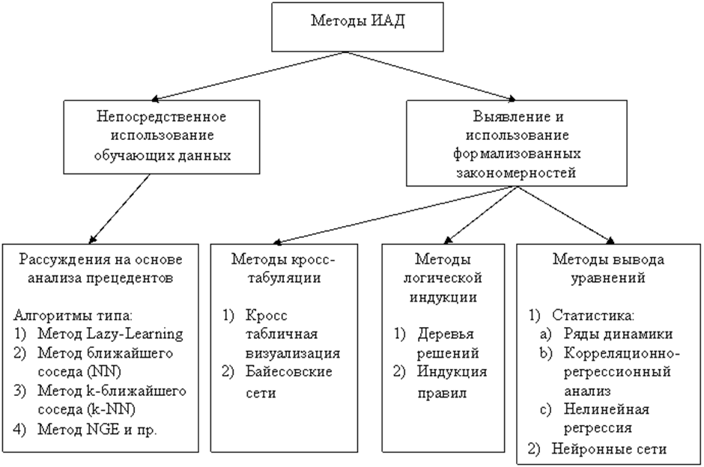
Технологические методы Data Mining
1. Непосредственное использование данных, или сохранение данных.
В этом случае исходные данные хранятся в явном детализированном виде и непосредственно используются на стадиях прогностического моделирования и/или анализа исключений.
Проблема этой группы методов - могут возникнуть сложности анализа сверхбольших баз данных.
Методы этой группы: кластерный анализ, метод ближайшего соседа, метод k-ближайшего соседа, рассуждение по аналогии.
Notes:
Все методы Data Mining подразделяются на две большие группы по принципу работы с исходными обучающими данными. В этой классификации верхний уровень определяется на основании того, сохраняются ли данные после Data Mining либо они дистиллируются для последующего использования.
Непосредственное использование данных, или сохранение данных.
В этом случае исходные данные хранятся в явном детализированном виде и непосредственно используются на стадиях прогностического моделирования и/или анализа исключенийж это так называемые методы рассуждений на основе анализа прецедентов. Проблема этой группы методов - при их использовании могут возникнуть сложности анализа сверхбольших баз данных, хотя именно при анализе больших хранилищ данных методы ИАД приносят наибольшую пользу
Методы этой группы: кластерный анализ, метод ближайшего соседа, метод k-ближайшего соседа, рассуждение по аналогии.

Slide 14
Технологические методы Data Mining
2. Выявление и использование формализованных закономерностей, или дистилляция шаблонов.
В этом случае один образец (шаблон) информации вначале извлекается из первичных данных и преобразуется в некоторые формальные конструкции (их вид зависит от конкретного метода). Согласно предыдущей классификации, этот этап выполняется на стадии свободного поиска, которая у методов первой группы в принципе отсутствует.
Таким образом, для прогностического моделирования и анализа исключений используются результаты этой стадии, которые гораздо более компактны, чем сами массивы исходных данных.
При этом полученные конструкции могут быть либо "прозрачными" (интерпретируемыми), либо "черными ящиками" (нетрактуемыми).
Notes:
Выявление и использование формализованных закономерностей, или дистилляция шаблонов.
При технологии дистилляции шаблонов один образец (шаблон) информации извлекается из исходных данных и преобразуется в некие формальные конструкции, вид которых зависит от используемого метода Data Mining. Этот процесс выполняется на стадии свободного поиска, у первой же группы методов данная стадия в принципе отсутствует. На стадиях прогностического моделирования и анализа исключений используются результаты стадии свободного поиска, они значительно компактнее самих баз данных. Напомним, что конструкции этих моделей могут быть трактуемыми аналитиком либо нетрактуемыми ("черными ящиками").
Методы этой группы: логические методы; методы визуализации; методы кросс-табуляции; методы, основанные на уравнениях.
Логические методы, или методы логической индукции, включают: нечеткие запросы и анализы; символьные правила; деревья решений; генетические алгоритмы.
Методы этой группы являются, пожалуй, наиболее интерпретируемыми они оформляют найденные закономерности, в большинстве случаев, в достаточно прозрачном виде с точки зрения пользователя. Полученные правила могут включать непрерывные и дискретные переменные. Следует заметить, что деревья решений могут быть легко преобразованы в наборы символьных правил путем генерации одного правила по пути от корня дерева до его терминальной вершины. Деревья решений и правила фактически являются разными способами решения одной задачи и отличаются лишь по своим возможностям. Кроме того, реализация правил осуществляется более медленными алгоритмами, чем индукция деревьев решений.
Методы кросс-табуляции: агенты, баесовские (доверительные) сети, кросс-табличная визуализация. Последний метод не совсем отвечает одному из свойств Data Mining - самостоятельному поиску закономерностей аналитической системой. Однако, предоставление информации в виде кросс-таблиц обеспечивает реализацию основной задачи Data Mining - поиск шаблонов, поэтому этот метод можно также считать одним из методов Data Mining.
Методы на основе уравнений.
Методы этой группы выражают выявленные закономерности в виде математических выражений - уравнений. Следовательно, они могут работать лишь с численными переменными, и переменные других типов должны быть закодированы соответствующим образом. Это несколько ограничивает применение методов данной группы, тем не менее они широко используются при решении различных задач, особенно задач прогнозирования.
Основные методы данной группы: статистические методы и нейронные сети
Статистические методы наиболее часто применяются для решения задач прогнозирования. Существует множество методов статистического анализа данных, среди них, например, корреляционно-регрессионный анализ, корреляция рядов динамики, выявление тенденций динамических рядов, гармонический анализ

Slide 15
Технологические методы Data Mining
Методы дистилляции шаблонов
логические методы;
методы визуализации;
методы кросс-табуляции;
методы, основанные на уравнениях.
Логические методы, или методы логической индукции, включают:
нечеткие запросы и анализы;
символьные правила;
деревья решений;
генетические алгоритмы
Notes:
Выявление и использование формализованных закономерностей, или дистилляция шаблонов.
При технологии дистилляции шаблонов один образец (шаблон) информации извлекается из исходных данных и преобразуется в некие формальные конструкции, вид которых зависит от используемого метода Data Mining. Этот процесс выполняется на стадии свободного поиска, у первой же группы методов данная стадия в принципе отсутствует. На стадиях прогностического моделирования и анализа исключений используются результаты стадии свободного поиска, они значительно компактнее самих баз данных. Напомним, что конструкции этих моделей могут быть трактуемыми аналитиком либо нетрактуемыми ("черными ящиками").
Методы этой группы: логические методы; методы визуализации; методы кросс-табуляции; методы, основанные на уравнениях.
Логические методы, или методы логической индукции, включают: нечеткие запросы и анализы; символьные правила; деревья решений; генетические алгоритмы.
Методы этой группы являются, пожалуй, наиболее интерпретируемыми они оформляют найденные закономерности, в большинстве случаев, в достаточно прозрачном виде с точки зрения пользователя. Полученные правила могут включать непрерывные и дискретные переменные. Следует заметить, что деревья решений могут быть легко преобразованы в наборы символьных правил путем генерации одного правила по пути от корня дерева до его терминальной вершины. Деревья решений и правила фактически являются разными способами решения одной задачи и отличаются лишь по своим возможностям. Кроме того, реализация правил осуществляется более медленными алгоритмами, чем индукция деревьев решений.

Slide 16
Технологические методы Data Mining
Методы кросс-табуляции включают:
агенты,
баесовские (доверительные) сети,
кросс-табличная визуализация
Последний метод не совсем отвечает одному из свойств Data Mining - самостоятельному поиску закономерностей аналитической системой. Однако, предоставление информации в виде кросс-таблиц обеспечивает реализацию основной задачи Data Mining - поиск шаблонов, поэтому этот метод можно также считать одним из методов Data Mining
Notes:
Выявление и использование формализованных закономерностей, или дистилляция шаблонов.
Методы кросс-табуляции: агенты, баесовские (доверительные) сети, кросс-табличная визуализация. Последний метод не совсем отвечает одному из свойств Data Mining - самостоятельному поиску закономерностей аналитической системой. Однако, предоставление информации в виде кросс-таблиц обеспечивает реализацию основной задачи Data Mining - поиск шаблонов, поэтому этот метод можно также считать одним из методов Data Mining.

Slide 17
Технологические методы Data Mining
Методы на основе уравнений
Методы этой группы выражают выявленные закономерности в виде математических выражений - уравнений.
Они могут работать лишь с численными переменными, и переменные других типов должны быть закодированы соответствующим образом. Это несколько ограничивает применение методов данной группы, тем не менее они широко используются при решении различных задач, особенно задач прогнозирования
Notes:
Выявление и использование формализованных закономерностей, или дистилляция шаблонов.
Методы на основе уравнений.
Методы этой группы выражают выявленные закономерности в виде математических выражений - уравнений. Следовательно, они могут работать лишь с численными переменными, и переменные других типов должны быть закодированы соответствующим образом. Это несколько ограничивает применение методов данной группы, тем не менее они широко используются при решении различных задач, особенно задач прогнозирования.
Основные методы данной группы: статистические методы и нейронные сети
Статистические методы наиболее часто применяются для решения задач прогнозирования. Существует множество методов статистического анализа данных, среди них, например, корреляционно-регрессионный анализ, корреляция рядов динамики, выявление тенденций динамических рядов, гармонический анализ

Slide 18

Классификация технологических методов Data Mining
Все методы Data Mining подразделяются на две большие группы по принципу работы с исходными обучающими данными.
В этой классификации верхний уровень определяется на основании того, сохраняются ли данные после Data Mining либо они дистиллируются для последующего использования
Notes:
Другая классификация разделяет все многообразие методов Data Mining на две группы: статистические и кибернетические методы. Эта схема разделения основана на различных подходах к обучению математических моделей.
Следует отметить, что существует два подхода отнесения статистических методов к Data Mining. Первый из них противопоставляет статистические методы и Data Mining, его сторонники считают классические статистические методы отдельным направлением анализа данных. Согласно второму подходу, статистические методы анализа являются частью математического инструментария Data Mining. Большинство авторитетных источников придерживается второго подхода.
В этой классификации различают две группы методов:
статистические методы, основанные на использовании усредненного накопленного опыта, который отражен в ретроспективных данных;
кибернетические методы, включающие множество разнородных математических подходов.
Недостаток такой классификации: и статистические, и кибернетические алгоритмы тем или иным образом опираются на сопоставление статистического опыта с результатами мониторинга текущей ситуации.
Преимуществом такой классификации является ее удобство для интерпретации - она используется при описании математических средств современного подхода к извлечению знаний из массивов исходных наблюдений (оперативных и ретроспективных), т.е. в задачах Data Mining.

Slide 19

Статистические методы Data Mining
предварительный анализ природы статистических данных (проверка гипотез стационарности, нормальности, независимости, однородности и т.п.);
выявление связей и закономерностей ( регрессионный и корреляционный анализ и др.);
многомерный статистический анализ ( дискриминантный анализ, кластерный анализ, компонентный анализ, факторный анализ и др.);
динамические модели и прогноз на основе временных рядов.

Slide 20
Статистические методы Data Mining
Набор статистических методов Data Mining классифицирован на четыре группы методов:
Дескриптивный анализ и описание исходных данных.
Анализ связей (корреляционный и регрессионный анализ, факторный анализ, дисперсионный анализ).
Многомерный статистический анализ (компонентный анализ, дискриминантный анализ, многомерный регрессионный анализ и др.).
Анализ временных рядов (динамические модели и прогнозирование).

Slide 21
Кибернетические методы Data Mining
К этой группе относятся такие методы:
искусственные нейронные сети (распознавание, кластеризация, прогноз);
эволюционное программирование (в т.ч. алгоритмы метода группового учета аргументов);
генетические алгоритмы (оптимизация);
ассоциативная память (поиск аналогов, прототипов);
нечеткая логика;
деревья решений;
системы обработки экспертных знаний.
Notes:
Второе направление Data Mining - это множество подходов, объединенных идеей компьютерной математики и использования теории искусственного интеллекта.
К этой группе относятся такие методы:
искусственные нейронные сети (распознавание, кластеризация, прогноз);
эволюционное программирование (в т.ч. алгоритмы метода группового учета аргументов);
генетические алгоритмы (оптимизация);
ассоциативная память (поиск аналогов, прототипов);
нечеткая логика;
деревья решений;
системы обработки экспертных знаний.

Slide 22

Классификация по задачам Data Mining
Выделяют две группы.
Первая из них - это подразделение методов Data Mining на решающие задачи сегментации (т.е. задачи классификации и кластеризации) и задачи прогнозирования.
Вторая - на получение описательных и прогнозирующих результатов
К методам, направленным на получение описательных результатов, относятся итеративные методы кластерного анализа, в том числе: алгоритм k-средних, k-медианы, иерархические методы кластерного анализа, самоорганизующиеся карты Кохонена, методы кросс-табличной визуализации, различные методы визуализации и другие.
Прогнозирующие методы используют значения одних переменных для предсказания/прогнозирования неизвестных (пропущенных) или будущих значений других (целевых) переменных. К методам, направленным на получение прогнозирующих результатов, относятся такие методы: нейронные сети, деревья решений, линейная регрессия, метод ближайшего соседа, метод опорных векторов и др.
Notes:
Методы Data Mining также можно классифицировать по задачам Data Mining.
В соответствии с такой классификацией выделяем две группы. Первая из них - это подразделение методов Data Mining на решающие задачи сегментации (т.е. задачи классификации и кластеризации) и задачи прогнозирования.
В соответствии со второй классификацией по задачам методы Data Mining могут быть направлены на получение описательных и прогнозирующих результатов.
Описательные методы служат для нахождения шаблонов или образцов, описывающих данные, которые поддаются интерпретации с точки зрения аналитика.
К методам, направленным на получение описательных результатов, относятся итеративные методы кластерного анализа, в том числе: алгоритм k-средних, k-медианы, иерархические методы кластерного анализа, самоорганизующиеся карты Кохонена, методы кросс-табличной визуализации, различные методы визуализации и другие.
Прогнозирующие методы используют значения одних переменных для предсказания/прогнозирования неизвестных (пропущенных) или будущих значений других (целевых) переменных.
К методам, направленным на получение прогнозирующих результатов, относятся такие методы: нейронные сети, деревья решений, линейная регрессия, метод ближайшего соседа, метод опорных векторов и др.

Slide 23
Свойства методов Data Mining
Различные методы Data Mining характеризуются определенными свойствами, которые могут быть определяющими при выборе метода анализа данных. Методы можно сравнивать между собой, оценивая характеристики их свойств.
Основные свойств и характеристики методов Data Mining:
точность,
масштабируемость,
интерпретируемость,
проверяемость,
трудоемкость,
гибкость,
быстрота и
популярность.
Масштабируемость - свойство вычислительной системы, которое обеспечивает предсказуемый рост системных характеристик, например, быстроты реакции, общей производительности и пр., при добавлении к ней вычислительных ресурсов
Notes:
Различные методы Data Mining характеризуются определенными свойствами, которые могут быть определяющими при выборе метода анализа данных. Методы можно сравнивать между собой, оценивая характеристики их свойств.
Среди основных свойств и характеристик методов Data Mining рассмотрим следующие: точность, масштабируемость, интерпретируемость, проверяемость, трудоемкость, гибкость, быстрота и популярность.
Масштабируемость - свойство вычислительной системы, которое обеспечивает предсказуемый рост системных характеристик, например, быстроты реакции, общей производительности и пр., при добавлении к ней вычислительных ресурсов.
В таблице приведена сравнительная характеристика некоторых распространенных методов. Оценка каждой из характеристик проведена следующими категориями, в порядке возрастания: чрезвычайно низкая, очень низкая, низкая/нейтральная, нейтральная/низкая, нейтральная, нейтральная/высокая, высокая, очень высокая.

Slide 24
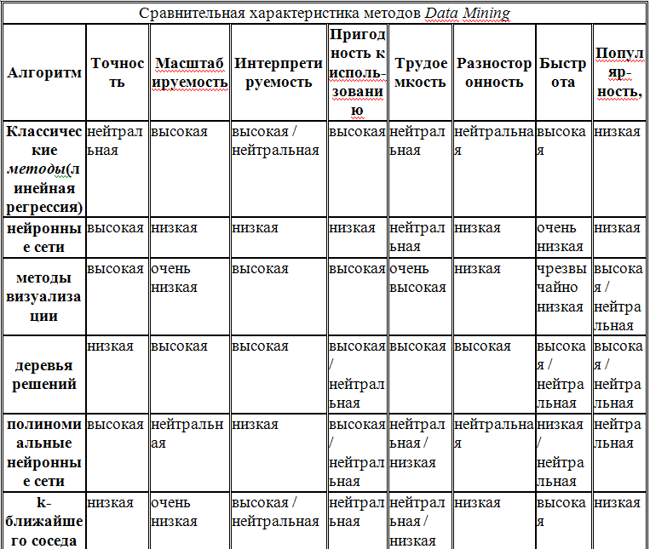
Notes:
Как видно из этой таблицы, каждый из методов имеет свои сильные и слабые стороны. Но ни один метод, какой бы не была его оценка с точки зрения присущих ему характеристик, не может обеспечить решение всего спектра задач Data Mining.
Большинство инструментов Data Mining, предлагаемых сейчас на рынке программного обеспечения, реализуют сразу несколько методов, например, деревья решений, индукцию правил и визуализацию, или же нейронные сети, самоорганизующиеся карты Кохонена и визуализацию.
В универсальных прикладных статистических пакетах (например, SPSS, SAS, STATGRAPICS, Statistica, др.) реализуется широкий спектр разнообразнейших методов (как статистических, так и кибернетических). Следует учитывать, что для возможности их использования, а также для интерпретации результатов работы статистических методов (корреляционного, регрессионного, факторного, дисперсионного анализа и др.) требуются специальные знания в области статистики.
Универсальность того или иного инструмента часто накладывает определенные ограничения на его возможности. Преимуществом использования таких универсальных пакетов является возможность относительно легко сравнивать результаты построенных моделей, полученные различными методами. Такая возможность позволяет получить так называемую "конкурентную оценку моделей". Эта оценка состоит в применении различных моделей к одному и тому же набору данных и последующем сравнении их характеристик для выбора наилучшей из них.

